Slide 1
iOS-школа e-Legion. Работа с сетью
2015, Ячменев Алексей
iOS-разработчик в компании e-Legion

Slide 2
Загрузка данных из сети
[NSData dataWithContentsOfURL:url] синхронная загрузка данных по заданному URL
NSURLConnection механизм синхронного/асинхроного выполнения сетевых запросов
NSURLSession механизм синхронного/асинхроного выполнения сетевых запросов, доступен с iOS 7

Slide 3
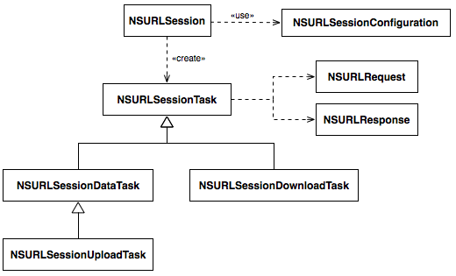
Структура NSURLSession

Slide 4
Преимущества NSURLSession
Установка ограничений на кол-во одновременных потоков
Установка условия загрузки (например, только по Wi-Fi и при высоком заряде батареи)
Загрузка в бэкграунде
Возможность остановки/возобновления загрузки
Возможность загрузки сразу в файл

Slide 5
Типы NSURLSessionTask
NSURLSessionDataTask Задача, выполняющая запрос данных, который возвращает ответ сервера в виде одного или нескольких объектов NSData. Не доступна для background сессии.
NSURLSessionUploadTask Подмножество NSURLSessionDataTask, предназначена для загрузки данных на сервер. Доступен для background сессии.
NSURLSessionDownloadTask Складывает загруженные данные в файл. Доступна для всех типов сессии.

Slide 6
Параметры NSURLSessionConfig
Максимальное число одновременных запросов
Таймаут загрузки задачи/всех задач

Slide 7
Параметры NSURLRequest
URL
Таймаут
Метод запроса (GET, POST, DELETE, etc.)
Тело запроса
HTTP-заголовки
Параметры кэширования

Slide 8
Порядок работы с NSURLSession
Конфигурация сессии NSURLSessionConfiguration* config = [NSURLSessionConfiguration defaultSessionConfiguration];
Создание сессии NSURLSession *session = [NSURLSession sessionWithConfiguration:config];
Создание задачи NSURLSessionTask *task = [session dataTaskWithRequest:request completionHandler:onSuccess];
Отправка запроса [task resume];
Обработка ответа сервера void (^onSuccess)(NSData *data, NSURLResponse *response, NSError *error) = ^(…) { … };

Slide 9
Полезные библиотеки
AFNetworking
Mantle
RestKit

Slide 10

The end!

